Slide 1
EBazar
MEMBRII ECHIPEI:
Ionescu Ioan (Product Owner)
Ioan Radu (Dezvoltator si Scrum Master)
Rinu Alexandru (Dezvoltator)
Hongu Cosmin (Dezvoltator)
Bocu Denisa (Dezvoltator)

Slide 2

Descrierea proiectului
Aplicatie web de comert
Functionalitati cheie: vanzare si cumparare de produse
[https://medium.com/@nyxonedigital/importance-of-e-commerce-and-online-shopping-and-why-to-sell-online-5a3fd8e6f416]

Slide 3

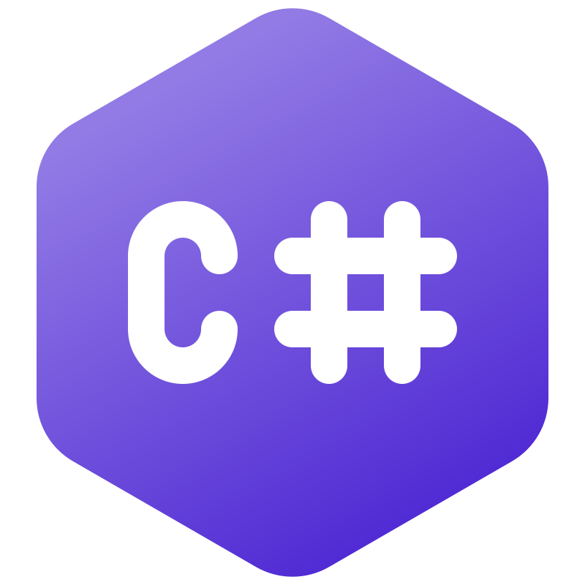

Detalii tehnice generale
[https://en.wikipedia.org/wiki/C_Sharp_(programming_language)#/media/File:C_Sharp_Logo_2023.svg]
[https://en.wikipedia.org/wiki/Visual_Studio#/media/File:Visual_Studio_Icon_2022.svg]
[https://en.wikipedia.org/wiki/.NET#/media/File:Microsoft_.NET_logo.svg]

Slide 4
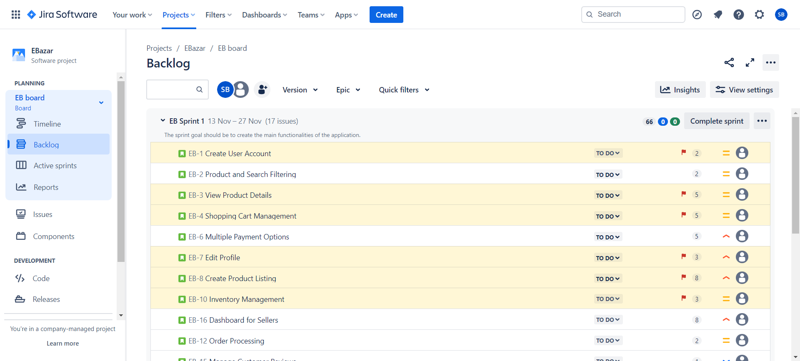
Mod de organizare
Agile (Scrum)

Slide 5
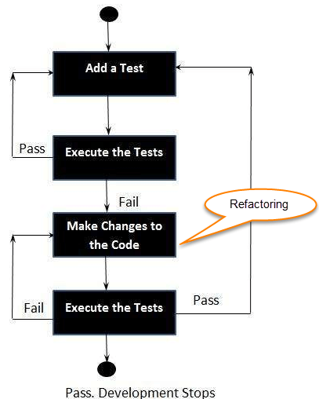
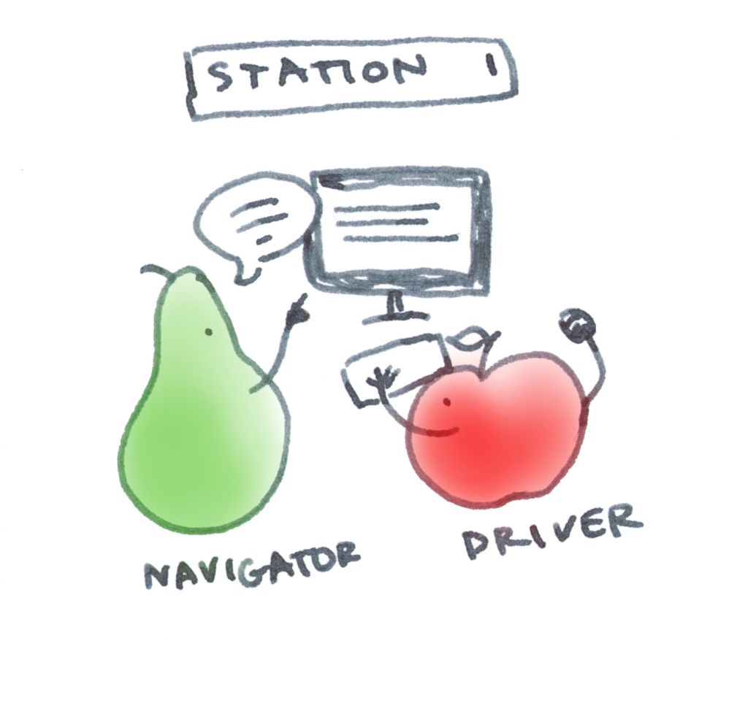
Dezvoltare
Metoda TDD
Metoda Pair Programming
[https://www.guru99.com/test-driven-development.html]
[https://medium.com/@dev.junehoe/my-experience-with-pair-programming-92ad8befa458]

Slide 6
Implementare TDD vs implementare traditionala
AVANTAJE
DEZAVANTAJE
Erorile detectate instant
Necesită un timp îndelungat de lucru
Implementarea corectă a codului
TDD trebuie să fie aplicat în timpul implementării, nu după finalizarea acesteia
Codul mai lizibil si mai ușor de întreținut
Fazele clasice de dezvoltare a unui proiect sunt mai greu de delimitat
Cod testabil în mod automat

Slide 7
Pair Programming vs Individual Programming
AVANTAJE
DEZAVANTAJE
Nivel de calitate a codului mai ridicat
Posibilitate de neînțelegeri cu privire la abordarea anumitor probleme
Apariția erorilor și a bug-urilor este redusă
Nivelul de atenție al persoanelor care nu scriu cod poate scădea pe termen lung
Mediu mai favorabil si productiv
Utilizare ineficienta a resurselor (mai multi developeri pentru un singur task)

Slide 8


Testare
[https://en.wikipedia.org/wiki/NUnit#/media/File:Nunit_logo_250.png]
[https://twitter.com/dotCover/photo]

Slide 9

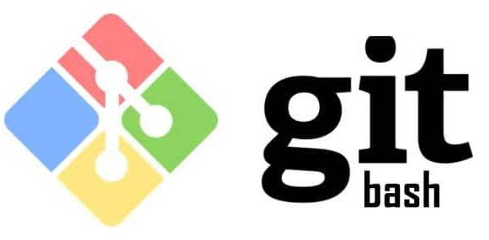
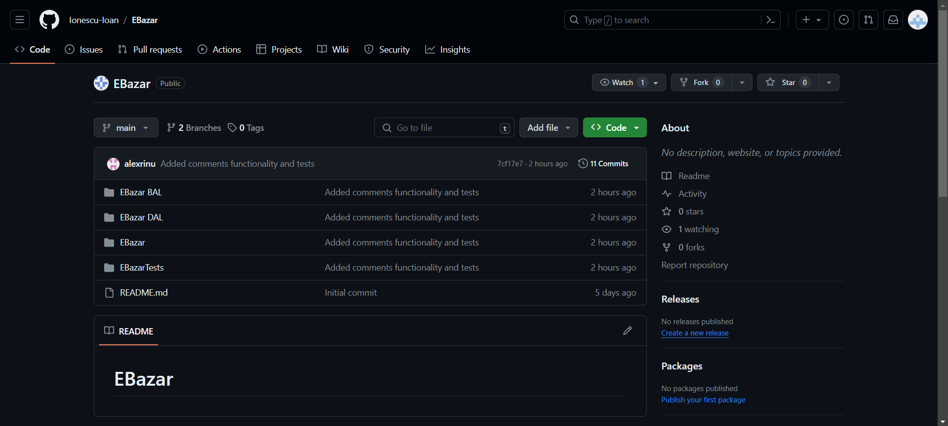
Controlul versiunilor
[https://medium.com/@anjulapaulus_84798/beginners-guide-to-proper-git-workflow-35a2d967734e]
[https://www.gitkraken.com/blog/what-is-git-bash]

